Slide 1
reciclaje

Slide 2
¿Qué es Reciclaje?
Es una alternativa para reducir el volumen de los desechos sólidos (Basuras), y consiste en separar los residuos que se puedan reutilizar como materia prima para nuevos productos.

Slide 3
¿Por que Reciclar?
Son muchos los beneficios que se obtienen cuando se recicla:
Se ayuda a la conservación del medio ambiente, protegiendo los recursos naturales y reduce los índices de contaminación.
Se disminuye el volumen de los desechos, residuos o basuras.
Se ahorra energía eléctrica y agua tanto en la producción de nuevos artículos como en la desintegración de los residuos.
Se reduce en costos de recolección y producción de materia prima para elaborar nuevos productos y se genera empleo a quienes viven de esta actividad.

Slide 4
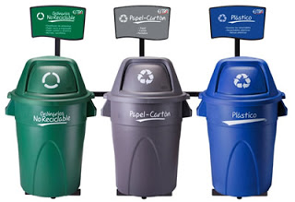
Punto Ecológico
TARRO GRIS: hojas de papel, cartón, revistas, cartulina y periódicos. Todo seco sin pintura, sin grasa, sin humedad.
No Sirven: papel higiénico, servilletas, papel de fotografía, papel que este «plastificado» ejemplo: el papel en el que vienen las resmas, el papel que se pone para pintar las paredes y queda con pintura (estos van en la caneca verde)

Slide 5

TARRO VERDE:
Aquí deposita todos los materiales que no se pueden recuperar:
chiclets, residuos de comida, bolsitas instacrem y bolsitas azúcar, bolsita de tizana con hierbas.
cajas de comida y vasos de icopor, cajas de pizza, lechona.
Envolturas de mecato que tengan varios materiales en un solo empaque ejemplo: bolsa de papas rizadas (plástico y aluminio), cajitas de jugo(aluminio, plástico, papel)
Residuos de barrido, colillas de cigarrillo, servilletas, papel higiénico.

Slide 6
TARRO AZUL:
Plásticos limpios y secos, botellas plásticas y de vidrio enteras, sin residuos de líquidos, latas de atún o salchichas.
Tarros de cloro o jabón liquido.
Plástico termoencogible (el que usamos para forrar las cajas que van para las excursiones)
Bolsas plásticas de cualquier color, vasos de yogurt, vasos, platos, y utensilios desechables .

Slide 7
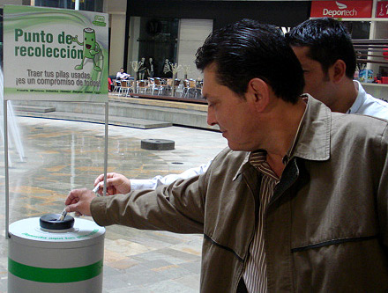
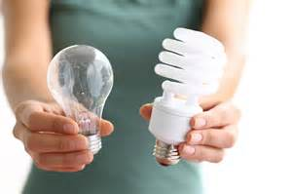
RESIDUOS ESPECIALES
PILAS: llevarlas al punto de recolección en Unicentro, Almacenes Éxito, homecenter, CAM, CVC.
BOMBILLAS: puntos de recolección almacenes éxito y homecenter.
RESIDUOS ELECTRÓNICOS: Mouse, teclados, monitores.

Slide 8

!Por tu compromiso
con
el Medio Ambiente,
Gracias!

